Slide 1
2207決選報告簡報

Slide 2
目錄
一、公共政策問題—氣候變遷與養殖漁業
二、各項可行政策
三、我方解決方案
四、行動方案之實行與影響

Slide 3
第一步驟
1
公共政策問題—氣候變遷與養殖漁業

Slide 4
氣候變遷與養殖漁業
第一步驟

Slide 5
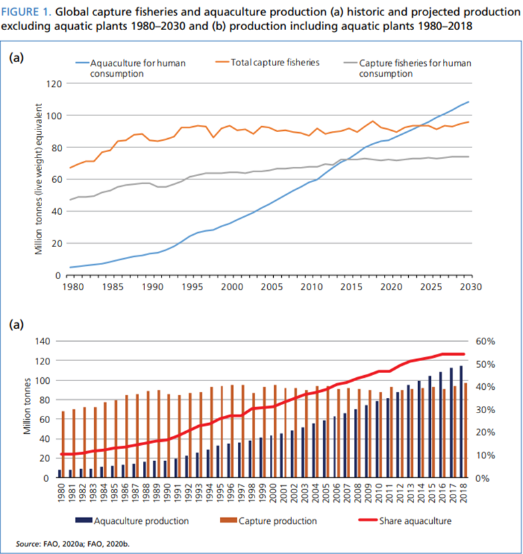
養殖漁業之重要性
第一步驟
1 產量之分析
2 社會之意義(七大面向)
土地利用
經濟發展
農村社會
科技外交
資源再生
生態保育
食物供應

Slide 6
第二步驟
2
各項可行政策

Slide 7
低溫預警技術
第二步驟
農委會提供經常遭受寒害的養殖漁類，關於位置、面積與各物種低溫的警戒標準。
優點
以不同等級之預警方式幫助漁民在災害來襲前做好準備。
缺點
並非所有災害漁民皆有能力、設備做到防範。

Slide 8
光電魚棚
第二步驟
能源及養殖業者合作推動傳統養殖漁業的轉型，將傳統室外魚塭改良成抗寒、遮陽的光電魚棚。
優點
解決劇烈的溫差變化，使漁獲穩定，且太陽能發電可使資源循環再利用。
缺點
設備成本龐大，且須在漁民、政府、能約業者三方溝通合作後才可使利益最大化。

Slide 9
農業天然災害救助辦法
第二步驟
根據該法第 5 條規定之救助對象，包含實際從事農、林、漁、牧生產之自然人，現今我國養殖漁業面對極端氣候時，係按此法補償。
優點
即時給予養殖漁戶現金，達到救急的效果。
缺點
災損通報與救助脫鉤：受理案件過多，致勘查人員人力不足。
無法促成養殖漁業的進步。
災損認定困難。

Slide 10
漁業保險
第二步驟
透過漁業保單轉嫁極端氣候帶來的重大災損，結合商業保險概念，帶給漁民更多保障，減少其因極端氣候所承擔的災損。目前主要以「氣候參數型」保單為主，保單分為「降水」及「溫度」參數型。
優點
漁民可在短時間內得到補償、政府的預算及資源可更有效的分配。
缺點
屬新興業務，我國政府或民間對於養殖漁業的資料庫建立尚未健全。

Slide 11
第三步驟
3
我方解決方案

Slide 12
我方解決方案—漁業保險
第三步驟
向政府相關部門倡議。
將原本作為補助漁業之經費，直接用之於漁民。
提升漁民對於天然災害的應變能力。

Slide 13
漁業保險—優點
第三步驟
因為魚種的經濟價值不一，為使漁民能得到相對應的保障，可由漁民自行選擇欲投保的保單，當天災來臨時，便能得到應有的保障。
相對政府給予的補助，透過私人企業，理賠的程序更加便捷，給付也更加快速。

Slide 14
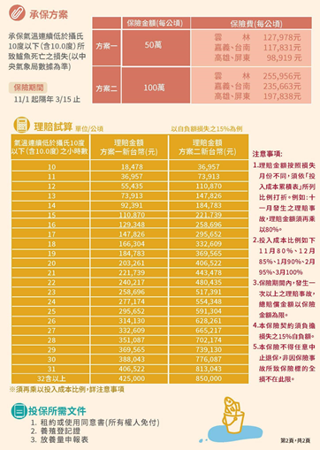
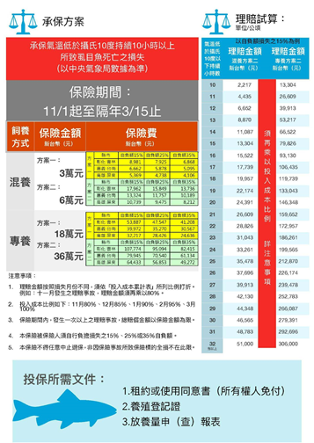
漁業保險—優點
第三步驟
某保險公司溫度參數養殖漁業保險：在部分地區已有落實，然未受大力推廣，未來亦是我方的重點目標之一。
←鱸魚
←虱目魚

Slide 15
漁業保險—缺點
第三步驟
養殖漁業的特性：一旦有災損，動輒數百萬，正因為如此高風險，故相對其保險費亦高於一般保險。
漁民對於漁業保險制度不了解。

Slide 16
我方行動方案—推廣漁業保險
第三步驟
行動方案重點：補足現行漁業保險不足之處。
方式：讓漁民可以針對自己養殖區域的魚種進行投保。
預期效果：提升漁民在短時間內承擔風險的能力，且無須花費龐大的費用來升級設備。希望未來保險更普遍的施行，讓保險成為漁民在面對氣候變遷上的保護傘。

Slide 17
第四步驟
4
行動方案之實行與影響

Slide 18
辦理說明會
第四步驟
原定於澎湖漁會舉辦「漁」你相伴 「保」障未來-養殖漁業保險說明會，目標為推廣養殖漁業天然災害保險，提升漁民應對天然災害的能力，減少因氣候變遷而蒙受的損失和資源浪費。惟因疫情而取消。
時間 | 流程
13:30 - 13:45 | 活動開場與簽到
13:45 - 14:15 | 養殖漁業保險辦法說明
14:15 - 14:35 | 已投保漁民經驗分享
14:35 - 14:50 | Q&A問答
14:50 - 14:55 | 大合照
←活動流程

Slide 19
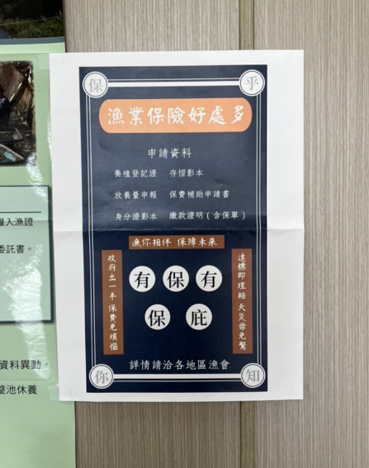
張貼宣傳海報
第四步驟
張貼地點
雲林縣養殖漁業發展協會
嘉義縣養殖漁業生產區發展協會
臺南市養殖漁業發展協會
張貼於嘉義縣養殖漁業生產區發展協會➞

Slide 20
網路海報及表單投放
FB社團
漁業青年團
澎湖大網聚
社團法人臺灣永續鱻漁發展協會
Line社群
澎湖爆報通訊社

Slide 21
訪問相關人物
第四步驟
受訪者
澎湖漁會
澎湖農漁局
採訪養殖魚戶-陳連生先生

Slide 22
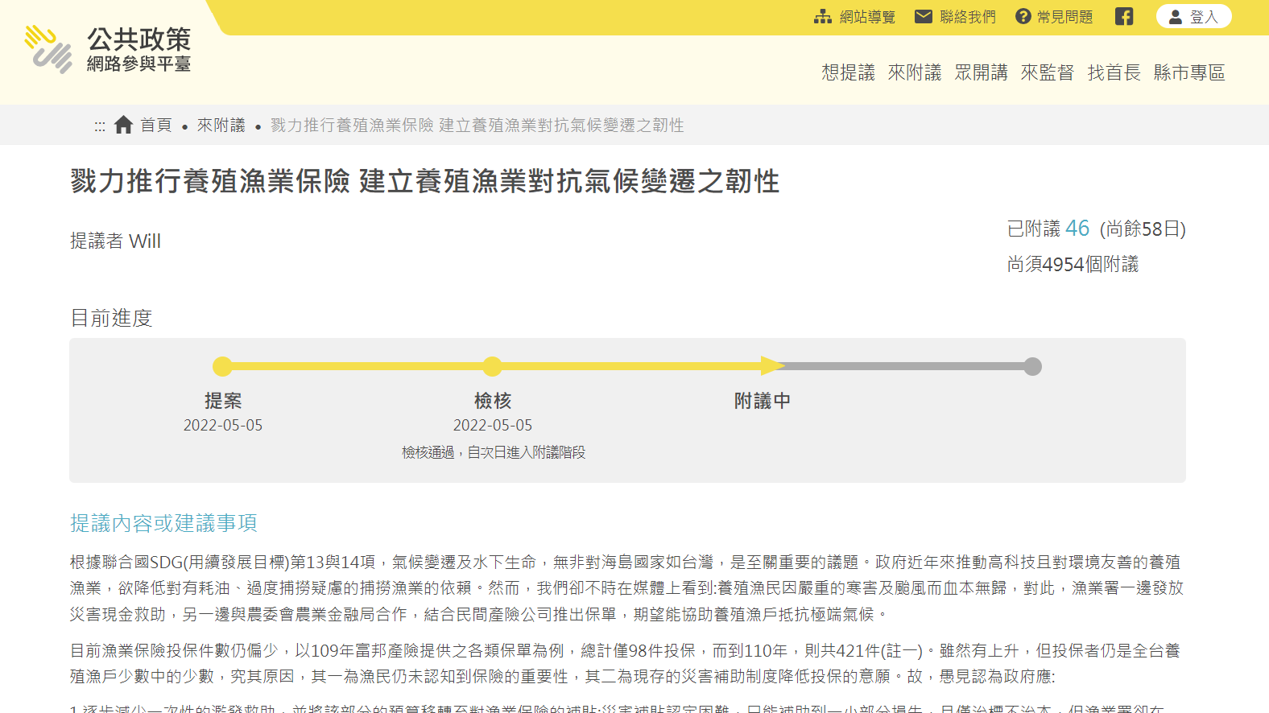
公共政策網路參與平臺提案
第四步驟

Slide 23
結論
第四步驟
保險公司觀點
漁民之需求
未來展望

Slide 24
謝謝大家！
END
2207決選報告

